Slide 1
V клас
95. Текстови задачи от движение
Десетични дроби

Slide 2
В този урок ще научите
01
03
02
04
Как да решавате текстови задачи от движение;
Как да правите математически модел по текст;
Пътят е равен на скоростта по времето;
някои трикове за по-лесно пресмятане ☺

Slide 3
1

Slide 4
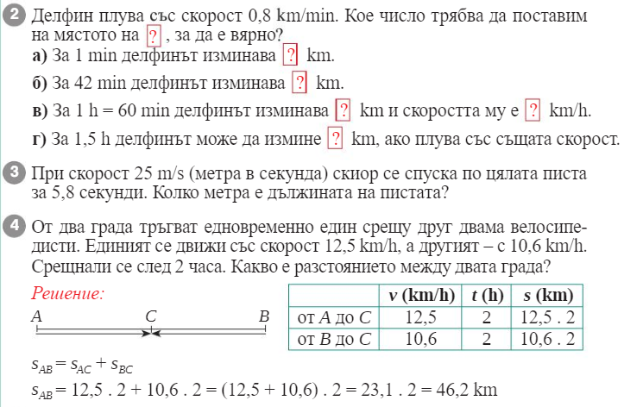
0,8
33,6
48
48
72
145 m

Slide 5
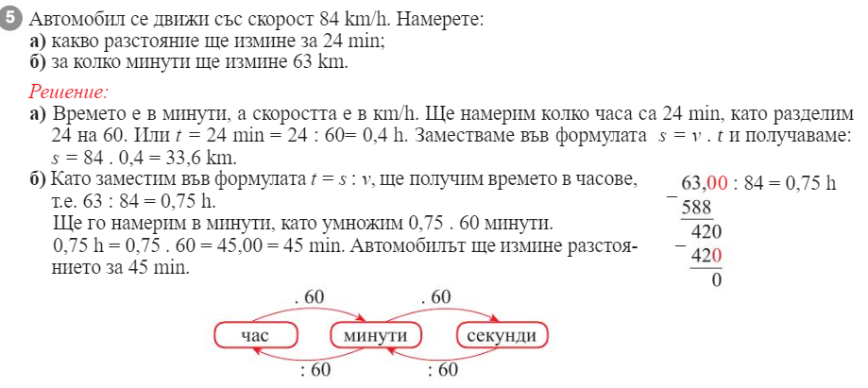

Slide 6
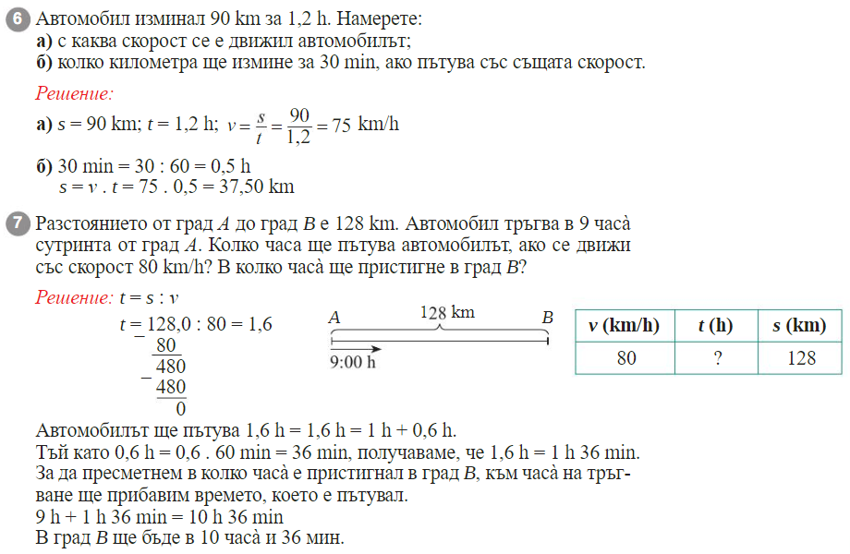

Slide 7
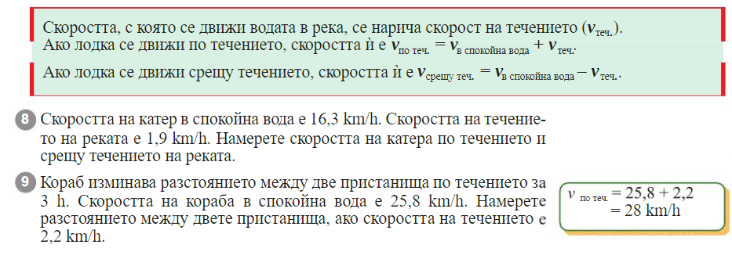
2
18,2 km/h срещу течението
14,4 km/h срещу течението

Slide 8
M: 6,75:1,5=4,5 km/h
И: 8,75:1,75=5 km/h
S = (4,8+4).1,25=8,8.1,25=11 km
S = (5,7+6,2).3=11,9.3=35,7 km
В 15 часа и 12 минути

Slide 9
S = (57,2+61,3).0,6=118,5.0,6=71,1 km
S = (62,5+68,7).0,75=131,2.0,75=98,4 km
Р=2.(а+b)=2.(2,5+3,5)=12m
S =a.b=2,5.3,5=8,75 cm²
S = 1,8.3,8+2,4.3,2=6,84+7,68=14,52 km

Slide 10
2,718
3,723
0,022
0,033
5,6
0,2019
0,46
0,632

Slide 11
Домашна работа

Slide 12
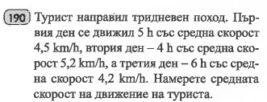
 | v(km/h) | t(h) | S(km)
1 ден | 4,5 | 5 | 22,5
2 ден | 5,2 | 4 | 20,8
3 ден | 4,2 | 6 | 25,2
общо | 4,6 | 15 | 68,5

Slide 13
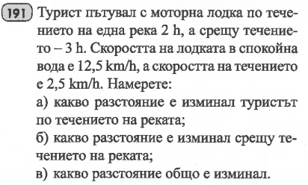
 | v(km/h) | t(h) | S(km)
по т.
с/у т.
общо
15
2
30
10
3
30
60

